Slide 1
从一维到多维，让数据安全治理有章可循
以数据为中心的安全治理体系

Slide 2
1. 数据安全背景介绍
2. 以数据为中心的安全治理体系框架
3. 承接体系框架数据安全治理七步法
4.数据全生命周期安全治理方案
目 录

Slide 3
数据安全背景介绍

Slide 4

数据重要性毋庸置疑
随着大数据战略的逐步推进，我国数字经济快速发展，“数据”已成为继土地、资本、劳动力、技术之后的第五生产要素。数据作为数字经济的关键要素，应强化对数据的安全治理，确保数据处于有效保护和合法利用的状态。
《关于构建更加完善的要素市场化配置体制机制的意见》
培育发展数据要素市场，释放数据红利，
已成为推动经济高质量发展的新动能
加强数据资源
整合和安全防护
五大核心市场生产要素
提升数据资源价值
土地
劳动力
资本
技术
数据
推动数据开放共享
Notes:
关键点：
IT时代-数据时代-数智时代，（数据向大数据演进、云大物智移）
数据类比石油、蕴藏巨大价值，未来各行业靠数据驱动，
国家把数据列为“基本生产要素”，鼓励共享、交换、流通
企业的技术创新、业务拓展以及产业转型升级都要向数字化这条主线靠拢
数字经济蓬勃发展，让生产生活效率大幅提高，也放大了网络安全风险，勒索攻击、供应链攻击、数据窃取等安全事件频发。
当前新一轮科技革命和产业变革席卷而来，数字化发展水平成为国际竞争角力的关键。数字化已经成为国家和各行各业未来发展的主旋律。进入数字文明时代，网络安全的概念已经难以涵盖数字化带来的各种安全新挑战，急需升级为数字安全。

Slide 5

数据重要性毋庸置疑
数字化转型
《关于构建更加完善的要素市场化
配置体制机制的意见》
培育发展数据要素市场，释放数据红利，
已成为推动经济高质量发展的新动能
大数据
软件定义
动态分析
A I
泛在互联
算法模型升级
五大核心市场生产要素
算力&性能跃迁
应用环境改变
业务驱动逻辑改变
土地
劳动力
资本
技术
数据
IT时代，先建应用再有数据
DT时代，先有数据再建应用
数据驱动
血液
钱
Notes:
我们管现在叫大数据AI 时代 本身的先决条件是IT设备和算力发生了跃迁，也就有了 应用环境的改变-即3大变化：软件定义（软件定义需要CPU等算力）、泛在互联（物联网）和数据驱动，其中数据驱动的逻辑是再过去是先建应用再产生数据，现在是先有海量大数据在建高级的应用 这也导致了业务驱动逻辑发生了根本变化，数据成为了现在决策的核心条件 所以数据很重要，所以引出后面的页码去讲数据安全很重要

Slide 6
网络及数据安全现状分析
安全制度建设滞后合规压力巨大
业务系统错综复杂
安全能力建设落后于风险现状
重业务系统轻安全建设
业务技术割裂安全人员匮乏
业务数据价值巨大被攻击风险高
数字化新技术带来新风险

Slide 7
数据安全风险日益严峻
雅虎遭黑客攻击10亿级用户账户信息泄露
2016年9月，全球互联网巨头雅虎证实至少5亿用户账户信息在2014年遭人窃取，内容涉及用户姓名、电子邮箱、电话号码、出生日期和部分登录密码。2016年12月，雅虎再次发布声明，宣布在2013年8月，未经授权的第三方盗取了超过10亿用户的账户信息。
京东员工窃取50亿条用户数据
2017年3月，京东与腾讯的安全团队联手协助公安部破获的一起特大窃取贩卖公民个人信息案，其主要犯罪嫌疑人乃京东内部员工。该员工2016年6月底才入职，尚处于试用期，即盗取涉及交通、物流、医疗、社交、银行等个人信息50亿条，通过各种方式在网络黑市贩卖。
上海随申码数据泄露4850万居民信息
2022年8月，上海随申码数据库或泄露，4850万用户的数据，包括用户姓名、手机号码、身份证号、随申码的颜色、UUID（通用唯一识别码），在暗网以4000美元价格拍卖。
“滴滴出行”审查事件
2022年7 月，国家互联网信息办公室依据《网络安全法》《数据安全法》《个人信息保护法》《行政处罚法》等法律法规，对滴滴全球股份有限公司处人民币 80.26 亿元罚款。经查明，滴滴公司共存在16 项违法事实，归纳起来主要是 8 个方面，其中有6个方面涉及数据内容。

Slide 8
数据安全风险日益严峻
台湾2300万公民信息泄露
2022年11月，据台媒报道，台湾地区政府系统遭黑客入侵，黑客在国外论坛公开出售2300万中国台湾民众数据，打包价5000万美元。
平安人寿泄露4万条公民信息
2022年11月，据公开的裁判文书显示，平安人寿六盘水中心支公司内部人员利用职务之便泄露客户信息被处罚，多名涉事人员判处有期徒刑。涉案的公民信息高达4万余条。
蔚来汽车用户数据遭大量泄露
2022年12月，蔚来汽车确认，因服务器配置错误导致百万条用户信息泄露，并遭受225万美元等额比特币的勒索。蔚来创始人、董事长、首席执行官李斌就数据泄露一事公开致歉。
黑客团伙盗卖百万条数据
2023年2月，厦门市公安局网安支队成功打掉一个集黑客攻击、数据清洗、买卖信息、提供资金、数据使用等为一体的全链条网络犯罪团伙，据悉该黑客团伙通过攻击厦门一科技公司系统，非法获取公民个人信息百万余条并出售，非法获利约40万元。

Slide 9
国家层面的法律法规密集发布
2016年
2020年
2021年
2021年
2023年
《中华人民共和国网络安全法》发布于2016年11月，2017年6月1日施行；2022年9月14日发布修改征求意见稿。网络空间基本法律制度，对个人信息和重要数据进行规定。
《网络安全审查办法》发布于2020年4月，2022年1月新修订版实施，对《网络安全法》与《数据安全法》规定的网络安全审查重点内容进行细化。
《中华人民共和国数据安全法》发布于2021年6月，2021年9月执行。“数据安全领域的基础性法律”，新设若干监管制度，对数据安全进行保护和监管。
《网络数据安全管理条例（征求意见稿）》发布于2021年11月。贯彻三大法律的原则与要求，在整体性的衔接下细化面向网络数据的安全要求。
《个人信息出境标准合同办法》发布于2023年2月2023年6月1日施行，明确可以通过订立标准合同的方式向境外提供个人信息的情形，以及合同内容。
2017年
2020年
2021年
2022年
《信息安全技术个人信息安全规范》发布于2017年12月，2020年10月新修订版本实施。从国家标准层面为企业提供个人信息保护合规的良好实践。
《中华人民共和国民法典》发布于2020年5月，2021年1月1日施行。对数据、隐私权、个人信息保护相关问题作出规定。
《中华人民共和国个人信息保护法》发布于2021年8月，2021年11月1日施行。运用民事保护、行政监管等综合性手段对个人信息权益加以保护的法律。
《数据出境安全评估办法》发布于2022年7月，2022年9月1日施行。明确数据出境评估触发条件、评估内容、具体流程、评估主体等。
Notes:
关键词、逻辑：
仅2021一年推出2部与数据安全相关法律：《数据安全法》《个人信息保护法》；
“网安法、数安法、个保法”是保障数据安全的三驾马车，各自对其保护的“数据”定义不同，“网安法”保护的是网络数据；“数安法”保护全类型数据（包括电子形式及其他形式存在），个保法保护的是可关联自然人的信息；
<Click>

Slide 10
数据安全相关基础规标陆续出台——行政法规
数字中国建设整体布局规划 |  | 关于构建数据基础制度更好发挥数据要素作用意见 |  | 全国一体化政务大数据体系建设指南 |  | 中央企业合规管理办法 |  | 关于加强数字政府建设的指导意见
2023/2/27 |  | 2022/12/29 |  | 2022/10/28 |  | 2022/9/16 |  | 2022/6/23
关于加快建设全国统一大市场的意见 |  | 关于加快推进政务服务标准化规范化便利化的意见 |  | 关于加快电子证照扩大应用领域和全国互通互认的意见 |  | “十四五”市场监督现代化规划 |  | “十四五”数字经济发展规划
2022/4/16 |  | 2022/3/1 |  | 2022/2/22 |  | 2022/1/27 |  | 2022/1/12
要素市场化配置综合改革试点总体方案 |  | 全国一体化政务服务平台移动端建设指南 |  | 关于构建更加完善的市场要素市场化配置体制机制意见 |  | 国家政务信息化项目建设管理办法 |  | 关于加快推进全国一体化在线政务服务平台建设的指导意见
2022/1/6 |  | 2021/9/29 |  | 2020/3/30 |  | 2020/2/1 |  | 2018/7/31
“一网、一门、一次”改革实施方案的通知 |  | 关于印发政府网站发展指引的通知 |  | 政务信息资源共享管理暂行办法 |  | 促进大数据发展行动纲要 |  | 关于运用大数据加强对市场主体服务和监管的若干意见
2018/6/22 |  | 2017/6/8 |  | 2016/9/19 |  | 2015/8/23 |  | 2015/7/1

Slide 11
数据安全相关基础规标陆续出台——部门规章
关于加强新时代检察机关网络法治工作的意见 |  | 生成式人工智能服务管理办法（征求意见稿） |  | 关于规范和加强人工智能司法应用的意见 |  | 关于印发《民政部贯彻落实〈国务院关于加强数字政府建设的指导意见〉的实施方案》的通知 |  | 气象数据开放共享实施细则（试行）
2023/4/13 |  | 2023/4/11 |  | 2022/12/8 |  | 2022/9/28 |  | 2022/9/19
人类遗传资源管理条例实施细则（征求意见稿） |  | 2022年能源工作指导意见 |  | 2022年提升全民数字素养与技能工作要点 |  | 人民法院在线运行规则 |  | 关于推动平台经济规范健康持续发展的若干意见
2022/3/21 |  | 2022/3/17 |  | 2022/3/2 |  | 2022/3/1 |  | 2022/1/18
提升全民数字素养与技能行动纲要 |  | 关于审理使用人脸识别技术处理个人信息相关民事案件适用法律若干问题的规定 |  | 全国一体化大数据中心协同创新体系算力枢纽实施方案 |  | 反间谍安全防范工作规定 |  | 人民检察院办理网络犯罪案件规定
2021/11/5 |  | 2021/8/1 |  | 2021/5/24 |  | 2021/4/26 |  | 2021/1/22
贯彻落实网络安全等级保护制度和关键信息基础设施安全保护制度的指导意见 |  | 关于档案部门使用政务云平台过程中加强档案信息安全管理的意见 |  | 网络信息内容生态治理规定 |  | 儿童个人信息网络保护规定 |  | 互联网个人信息安全保护指南
2020/7/22 |  | 2020/5/6 |  | 2020/3/1 |  | 2019/10/1 |  | 2019/4/22

Slide 12
数据安全相关基础规标陆续出台——地方法规
苏州市数据条例 |  | 厦门经济特区数据条例 |  | 西藏自治区网络信息安全 管理条例 |  | 山西省数字经济促进条例 |  | 四川省数据条例 |  | 江西省数据应用条例 （草案）
2022/3/31 |  | 2023/3/1 |  | 2023/2/1 |  | 2022/12/9 |  | 2022/12/2 |  | 2022/11/28
北京市数字经济促进条例 |  | 深圳经济特区数字经济产业促进条例 |  | 陕西省大数据条例 |  | 湖南省社会信用条例 |  | 江苏省数字经济促进条例 |  | 辽宁省大数据发展条例
2022/11/25 |  | 2022/11/1 |  | 2022/9/29 |  | 2022/9/1 |  | 2022/8/1 |  | 2022/8/1
黑龙江省促进大数据发展应用条例 |  | 重庆市数据条例 |  | 河北省数字经济促进条例 |  | 新疆维吾尔自治区关键信息基础设施安全保护条例 |  | 广州市数字经济促进条例 |  | 关于进一步促进和保障城市运行“一网统管”建设的决定
2022/7/1 |  | 2022/7/1 |  | 2022/7/1 |  | 2022/6/15 |  | 2022/6/1 |  | 2022/5/24
浙江省公共数据条例 |  | 福建省大数据发展条例 |  | 山东省大数据发展促进 条例 |  | 上海市数据条例 |  | 湖南省网络安全和信息化条例 |  | 深圳经济特区数据条例
2022/3/1 |  | 2022/2/1 |  | 2022/1/1 |  | 2022/1/1 |  | 2022/1/1 |  | 2022/1/1
广东省社会信用条例 |  | 安徽省大数据发展条例 |  | 浙江省数字经济促进条例 |  | 吉林省促进大数据发展应用条例 |  | 天津市社会信用条例 |  | 山西省政务数据管理与 应用办法
2021/6/1 |  | 2021/5/1 |  | 2021/3/1 |  | 2021/1/1 |  | 2021/1/1 |  | 2021/1/1
沈阳市政务数据资源共享开放条例 |  | 山西省大数据发展应用促进条例 |  | 河南省社会信用条例 |  | 海南省大数据开发应用 条例 |  | 贵州省大数据安全保障 条例 |  | 天津市促进大数据发展 应用条例
2020/10/1 |  | 2020/7/1 |  | 2020/5/1 |  | 2019/11/1 |  | 2019/10/1 |  | 2019/1/1

Slide 13
数据安全相关基础规标陆续出台——地方规章
黑龙江省政务信息化项目建设管理办法（试行） |  | 山西省政务数据安全管理办法 |  | 河南省加强数字政府建设实施方案 |  | 江苏省数字政府建设2023年工作要点 |  | 全区一体化政务大数据体系建设工作方案 |  | 江西省2023年数字政府建设工作要点 |  | 郑州市政务数据安全管理实施细则
2023/7/26 |  | 2023/5/25 |  | 2023/5/9 |  | 2023/4/27 |  | 2023/4/14 |  | 2023/4/13 |  | 2023/3/2
深圳市数据交易管理暂行办法 |  | 江西省人民政府办公厅关于印发全省一体化政务大数据体系建设工作方案的通知 |  | 山东省数字政府建设实施方案 |  | 河北省一体化政务大数据体系建设若干措施 |  | 杭州市深化数字政府建设实施方案 |  | 河北省政务数据共享应用管理办法 |  | 新疆维吾尔自治区网络安全管理行政处罚（征求意见稿）
2023/2/21 |  | 2023/2/9 |  | 2023/2/3 |  | 2023/2/1 |  | 2022/11/1 |  | 2022/10/25 |  | 2022/9/25
海南省政府数字化转型总体方案 |  | 西安市政务数据开放管理办法（征求意见稿） |  | 深圳市数字政府和智慧城市“十四五”发展规划 |  | 上海市政务云管理暂行办法 |  | 河南省政务数据安全管理暂行办法 |  | 甘肃省数字政府建设总体规划（2021—2025） |  | 江苏省公共数据管理办法
2022/7/15 |  | 2022/6/25 |  | 2022/5/24 |  | 2022/5/1 |  | 2022/4/21 |  | 2021/12/22 |  | 2021/12/18
吉林省文化和旅游厅关于建立健全政务数据共享协调机制加快推进数据有序共享的实施意见 |  | 广东省公共数据管理办法 |  | 内蒙古自治区政务数据资源管理办法 |  | 上海市普陀区公共数据安全管理暂行办法 |  | 云南省政务数据共享开放管理暂行办法（征求意见稿） |  | 广东省人民政府办公厅关于印发广东省数字政府改革建设2021年工作要点的通知 |  | 湖北省政务数据资源应用与管理办法
2021/11/12 |  | 2021/10/25 |  | 2021/9/11 |  | 2021/8/24 |  | 2021/5/18 |  | 2021/4/21 |  | 2021/4/1
安徽省政务数据资源管理办法 |  | 宁波市公共数据安全管理暂行规定 |  | 贵州省政府数据共享开放条例 |  | 湖南省政务信息资源共享管理办法 |  | 山西省政务数据管理与应用办法 |  | 郑州市政务数据安全管理暂行办法 |  | 江西省政务信息化项目建设管理办法
2021/3/1 |  | 2020/12/1 |  | 2020/12/1 |  | 2020/11/28 |  | 2020/11/27 |  | 2020/11/25 |  | 2020/10/29
北京市政务数据开放服务指南 |  | 东莞市政务数据资源共享管理办法（试行） |  | 广西政务数据安全管理办法 |  | 湖南省电子政务外网安全管理暂行办法 |  | 天津市公共数据资源开放管理暂行办法 |  | 浙江省公共数据开放与安全管理暂行办法 |  | ……
2020/9/16 |  | 2020/8/24 |  | 2020/8/19 |  | 2020/8/18 |  | 2020/7/22 |  | 2020/6/12

Slide 14
数据安全相关基础规标陆续出台——行业维度
《车联网网络安全和数据安全标准体系建设指南》
《公路水路交通运输数据分类分级指南》
《智慧民航数据治理规范》
《城市轨道交通大数据平台技术规范》（征求意见稿）
《金融数据安全 数据安全分级指南》
《金融数据安全 数据生命周期安全规范》
《证券期货业数据分类分级指引》
《金融业数据能力建设指引》
交通
金融
《YD/T 3865-2021 工业互联网数据安全保护要求》
《GB/T 42128-2022 智能制造 工业数据 分类原则》
《工业和信息化领域数据安全管理办法（试行） 》
《工业数据分类分级指南（试行） 》
《信息安全技术 健康医疗数据安全指南》
《关于印发医疗卫生机构网络安全管理办法的通知》
工业
医疗
能源
《GB/T 41241-2022 核电厂工业控制系统网络安全管理要求》
《NB/T 11083-2023 风电信息管理数据质量评估及治理技术规范》
《基础电信企业数据分类分级方法》
《电信网和互联网数据安全风险评估实施方法》
《电信和互联网行业数据安全标准体系建设指南》
电信
教育
《教育部机关及直属事业单位教育数据管理办法》
《教育部等七部门关于加强教育系统数据安全工作的通知》
《教育系统核心数据和重要数据识别认定工作指南（试行）的通知》
《信息安全技术 政务信息共享数据安全技术要求》
《信息安全技术 政务网站系统安全指南》
《信息安全技术 智慧城市建设信息安全保障指南》
政务

Slide 15
数据安全违法处罚持续增多
被处罚单位 | 执法单位 | 违法行为简述 | 处罚依据 | 处罚结果
重庆某科技公司 | 重庆市网信办 | 收集、存储、处理的网络数据量较大，但未按法律法规要求建立健全全流程网络数据安全管理制度，未组织开展网络数据安全教育培训，未采取相应的技术措施和其他必要措施，保障网络数据安全等数据安全保护义务，且存在数据库数据泄露的情形。 | 《中华人民共和国数据安全法》第二十七条、第二十九条、第四十五条 | 作出责令限期改正，给予行政警告，并处10万元罚款的行政处罚。
浙江某科技有限公司 | 浙江温州公安网安部门 | 在未经建设单位同意的情况下，将建设单位采集的敏感业务数据擅自上传至租用的公有云服务器上，且未采取安全保护措施，造成了严重的数据泄露。 | 《中华人民共和国数据安全法》第四十五条 | 对公司及项目主管人员、直接责任人员分别作出罚款100万元、8万元、6万元的行政处罚。
茶陵县某医院 | 茶陵县公安局网安大队 | 医疗管理系统存储着大量患者的姓名、身份证号、电话号码、家庭住址等敏感信息，该医院未建立数据安全管理制度，未采取任何的安全防护措施，未履行数据安全保护义务，存在数据泄露风险。 | 《中华人民共和国数据安全法》第二十七条、第四十五条 | 给予该医院警告，并责令限期改正。
株洲某软件学校 | 株洲市公安局荷塘分局网安大队 | 学校网站系统中存在大量学生姓名、身份证号、电话号码、家庭住址等敏感信息，该学校未对前述数据采取应有的技术保护措施，未履行数据安全保护义务，存在数据泄露风险。 | 《中华人民共和国数据安全法》第四十五条 | 给予该学校警告，并责令限期改正。
上海某信息科技公司 | 国家安全机关 | 境外公司搜集、提供的数据涉及铁路GSM-R敏感信号 | 《中华人民共和国数据安全法》、《中华人民共和国无线电管理条例》、《中华人民共和国刑法》 | 销售总监王某因涉嫌为境外刺探、非法提供情报罪被逮捕。销售迟某、法人王某共同被逮捕。
··· | ··· | ···
以上数据来源于公开资料，非完全统计。

Slide 16
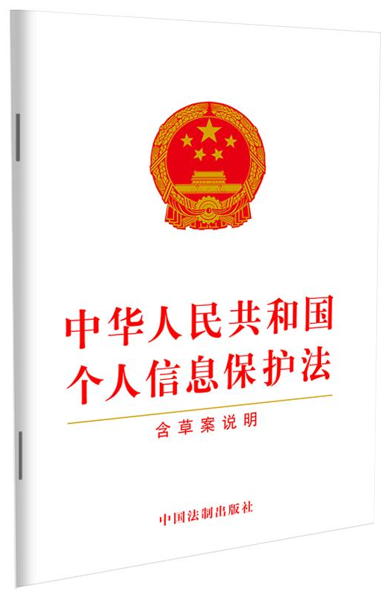
数据安全事件免责需求
《中华人民共和国个人信息保护法》
第六十九条 处理个人信息侵害个人信息权益造成损害，个人信息处理者不能证明自己没有过错的，应当承担损害赔偿等侵权责任。
适用过错推定原则：
原告需要以侵权之诉提前诉讼，证明其个人信息权益受到损害，并提供初步证据。
被告则需要证明其严格依据数据相关法律规定处理个人信息，不存在非法处理个人信息的行为，不存在个人信息违反个人信息保护义务的行为，否则就会认定为存在过错，承担相应举证不能的法律后果。
案例：方某与北京某订票平台、中国某航空公司个人信息保护纠纷案
基本事实 | 争议焦点 | 民事责任
方某通过某订票平台订购了某航空公司的往返机票，其在机场等候航班时收到诈骗短信，致使被骗出79629元。方某发现被骗后立即报案，但被骗款项已被取走。诈骗短信中清楚的写明了原告的姓名、航班时间、航班号、航程。 方某认为，仅某订票平台与某航公司掌握上述信息，因此前述公司泄露个人信息，侵犯其隐私权，应当赔偿并公开赔礼道歉，遂诉讼至法院。 某航空公司称其采取了多重信息安全保障措施，建立了严密的安全管理制度、设计了订单查询系统、数据存储安全进行了专门认证、与专业第三方进行超出国家标准的合作，提供企业数据安全水平、重视并主动执行了个人信息保护和数据安全方面最严格的相关国际规范。 | 被告某航空公司作为实际出票人和承运人，同样掌握了原告的姓名、身份证号、手机号、行程信息等个人信息，其应举证证明已采取有效措施保护乘客的个人信息。 被告某航公司提交的一系列证据证明其已充分制定数据安全措施，且某订票平台泄露可能性较高，故认为被告某航公司在自身掌握信息阶段不存在泄露原告信息的事实。 | 广东省深圳市宝安区人民法院经审理作出民事判决，判令被告某订票平台承担原告80%经济损失，原告对自身过失承担一定责任，某航空公司不承担责任。

Slide 17
数据安全治理体系框架
山石网科数据安全治理3.0

Slide 18
关于数据安全治理目标的思考
合规+业务+科学模型
通过“一群有技能的人”，遵循 标准化的“制度、流程”，使用“技术、工具和平台”保障“运营中”数据的安全。
1
2
3
法律法规、行业需求
整体的数据发展战略
企业的业务现状和发展
4
5
数据安全治理能力现状
安全、性能和成本间的平衡
Notes:
首先我们认为数据安全治理的目标是通过“一群有技能的人”，遵循 标准化的“制度、流程”，使用“技术、工具和平台”保障“运营中”数据的安全
而整体数据安全治理需要参考五个维度： 合规 数据发展战略 企业现状 企业数据安全能力情况 以及安全、性能和成本间的平衡
那么基于数据安全治理目标和五大参考维度，我们认为数据安全治理的核心思路是：双维驱动、人机共治（跳下页）。

Slide 19
双维驱动、人机共治的安全整体规划思路
安全制度建设
安全组织建设
安全人员能力建设
零信任理念
网络安全等保2.0合规新评测标准下的安全能力建设
安全技术工具
面向业务的
可持续安全运营能力
安全服务
以数据为中心，“人机共治” 为目标的安全治理体系建设
AI赋能
安全应急响应体系建设
安全监督审计体系建设
Notes:
在做数据安全治理体系框架的设计之前，我们首先需要明确的是数据安全治理他不是从零开始的，如果基础架构、系统、服务本身存在可利用漏洞，无法有效低于外部对数据的攻击，所以第一个维度需要以网络安全等保2.0合规新评测标准为基石结合自身的特点进行网络安全能力建设，为数据安全顺利开展提供可靠外部防御能力，第二个大维度是结合企业实际业务开展数据安全治理，根据其战略方针，更多的从场景层面出发，满足企业的数据安全目标和愿景。
而在整个数据治理过程中的核心理念是“人机共治”，通过以数据为中心的视角，围绕数据生命周期各个阶段提供相应的保护能力的同时融合零信任的思维理念将应用系统、数据资源、设备、人员身份全部纳入到数据安全防护范围，构建更加完善的数据安全整体防护能力。而“人治”的核心思路就是从身份的角度出发，对每一次人员访问的身份、权限以及数据操作行为进行监测使得企业能够更加科学有效的防范内部或外部人员发起的攻击。在“机治”的过程中一方面通过零信任体系将整体数据安全防护能力与业务系统更加紧密的结合，同时通过AI赋能对流转在系统中的数据做到更加精准和智能的研判，进而使“机治”的过程更智能，提高管理人员的效率，实现“人机共治”的有机结合。

Slide 20
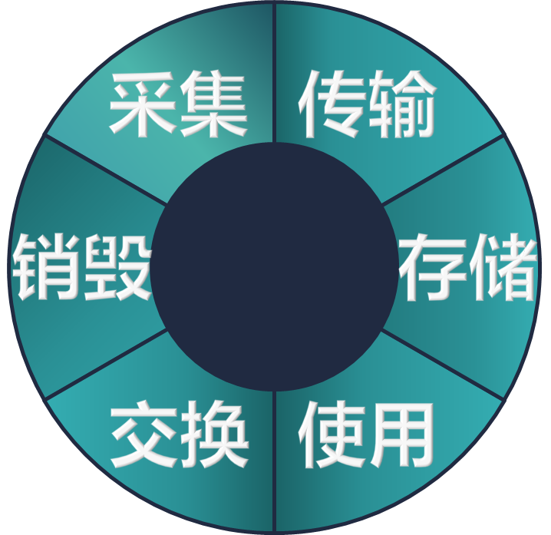
以数据为中心的安全治理体系框架
山石网科数据安全治理框架
基于实际业务场景和数据全生命周期的数据安全治理
动态更新人员数据安全策略
数据的权属结构与确权
持续用户鉴权与数据行为分析
数据安全制度规范体系
保障
数据安全运营管理体系
数据安全应急响应体系
数据安全管理总则
数据分类分级管理规定
指引
安全管理团队能力
安全运营流程管理
数据安全监督审查管理体系
数据安全评估管理规定
数据安全事件应急管理办法
数据安全管理能力
数据分类分级流程管理
数据安全监督检查管理办法
数据权限管理办法
数据安全分类分级能力
数据安全培训管理
应急预警平台
数据访问权限梳理能力
发布审批流程管理
数据采集安全实施细则
数据传输安全实施细则
抓手
数据访问权限管理
预警通报
指引
保障
数据安全事件分析能力
存储介质安全管理规范
数据备份与恢复管理规范
抓手
数据采集流程管理
对外数据输出管理细则
数据销毁操作指南
数据源梳理能力
数据共享和开放流程流程
应急响应机制
数据安全技术防护体系
安全检查
数据采集
数据传输
数据存储
数据使用
数据共享交换
数据销毁
数据源发现
数据资产识别
分类分级标记
数据完整性校验
数据传输加密
网络DLP
远程浏览器隔离
数据存储加密
备份恢复
电子文档管理
与加密
身份认证
访问控制
数据脱敏
数据脱敏
数据库安全
数据溯源
个人隐私保护
应急处置能力
数据销毁
综合评价
数据资产梳理、数据审计、秘钥管理、统一数据安全管理、数据安全态势感知、用户与实体行为分析、软件定义边界、微隔离 ……
结合MSG及SDP纳管数据通信网络
网络安全等级保护2.0标准下的安全能力基座
Notes:
相对于传统网络安全规划建设，数据安全治理对“科学性”、“系统性”提出更高要求，而由于数据与业务相伴相生，关系密切，所以数据安全治理又必须通业务场景与数据流转深度绑定，山石提出的数据安全治理体系， “将复杂问题结构化，结构化的问题简单化”。通过体系化的建设指引，完成企业的数据安全治理体系建设。
有两个关键的更新点
1.最外层一圈的环：主要是对于人的纳管，从法律层面的数据权属结构确权（上面），到持续的IAM身份认证结合数据行为分析，确保数据使用人员可信（右面）到通过微隔离和软件定义边界进一步强化数据通信网络防护颗粒度（下面），再回归到持续监测、动态调整人员数据安全策略，从而做到更好的“人治” 效果
2.数据安全技术防护体系进行了调整除了6个生命阶段的安全防护技术手段有不少更新以外，明确了通用安全域的技术防护要点可供大家参考（后面技术章节已做对应调整）

Slide 21
数据安全治理七步法
承接体系框架落地

Slide 22
数据安全建设七步法
组织建设
2
数据安全意识培训
3
7
1
4
依据战略和业务实际情况
匹配
5
5
5
6
6
核心能力建设
支撑能力建设
Notes:
首先是山石数据安全治理七步法的大体步骤，第一步是组织建设，不论是从gartnerDSG框架来看 还是从数据安全实际项目经验来看，组织的拉齐往往是决定项目成败的关键因素，因此在这也特别支出：人，是一切项目建设实施的必要条件。由于数据往往经手部门众多、人员复杂，更需要在组织建设进行持续的投入
第二步是现状摸底，在这更多的是希望理清数据安全治理范围内业务系统的信息，梳理数据资产清单，为后续分类分级做好铺垫
第三步是非类分级，在这一步需要根据已有数据资产清单，设计合理的非类分级方法、逻辑，然后参照非类分级方法把等级逐一划分，实现“敏感数据安全优先、其余数据效率优先”的目的，做到适度安全的效果
第四步风险评估，是数据治理准备工作的最后一步，主要是希望评估当前数据安全治理能力，并结合治理目标进行差距分析
第五步核心能力建设和我们的框架图对应，主要构建管理、技术及 运营三大核心体系
第六步监督应急，主要是搭建我们的监审应急支撑体系，保障数据安全治理可持续健康运转
第七部数据安全培训 一方面响应数据安全合规要求，另一方面也是希望全面持续的提高整体人员数据安全意识。

Slide 23
第一步：组织建设
自上而下，力出一孔，制定目标，执行战略！
决策层
决策层
党委书记、CEO、数据安全官
负责对组织开展和实施数据安全治理的体系“目标、范围、策略方针”等进行决策
协调资源（人、财、物）
管理层
管理层
数据安全管理团队
监督层
前期：负责资产梳理、业务需求收集，评估风险、合规，考虑企业风险承受能力和预算，制定策略、规范、流程（制度文档），并与执行层沟通，获得决策层认可后，培训并保证落地实施
后期：负责对安全制度进行维护，持续优化
执行层
审计
团队
执行层
运营决策
（信息中心）
业务
部门
相关单位
前期：对管理层制定的安全策略、规范流程的可行性、易用性进行确认
后期：负责数据安全运营，严格执行数据安全策略、流程、规范，发现漏洞、风险及时告知管理层
项目经理
安全检测小组
安全专家团队
安全运维小组
员工和合作伙伴
履行组织对数据安全的要求，部署数据安全工具
通过培训、考试、案例学习等方式提升数据安全意识
提升数据安全风险识别的能力，结合业务判断数据安全风险
监督层
员工和合作伙伴
保证组织能够及时发觉其数据安全制度及工具在落地执行层面的问题和风险
对贯彻落实和执行遵守情况进行考查与审核，并将结果汇报给决策层
数据安全治理组织架构
Notes:
通过7步法帮助客户理解数据安全的体系化建设或数据安全治理是如何落地的（理想状态）
第一步建立组织-数据安全委员会，由“决策层”、“管理层”、“执行层”组成；
决策层（大脑袋们）主要拍板数据安全治理的整体“目标、范围、策略方针”等进行决策（风险偏好最终决定），同时协调资源，人财物的投入，对于数据安全工作进行全员宣贯，便于工作顺利开展；
管理层(数据安全管理团队)，信息收集、风险评估、制定策略，后期对制度进行优化、服务
执行层（运维人员、业务人员），协助“管理层”完成信息收集、对策略进行可行性评估和建议，严格执行策略、发现漏洞风险时告知管理层
监督层，独立，对贯彻落实和执行遵守情况进行考查与审核,并将结果汇报给决策层。
定岗、定责的原则和重要性
数据安全委员会（持续补齐的过程）

Slide 24




第二步：现状摸底
通过信息收集整理、人员访谈、问卷调查、现场核查等方式，明确业务系统、厘清业务流程、掌握业务数据及访问权限等内容，形成初步的《数据应用场景表》、《数据资产清单》。
厘清业务逻辑、流程步骤，掌握数据在业务中被如何使用处理、在业务间如何流转等情况
包含数据库用户名称、所属业务应用、特权/普通用户、涉及数据及访问权限等内容
业务系统
业务数据
输出物
业务流程
用户权限
包含所属部门、业务应用名称、业务描述、正式环境IP、甲方责任人、联系方式等内容
包含业务数据名称、数据使用者、数据管理者、访问权限、涉及业务应用等内容
最终形成《数据应用场景表》 、
《数据资产清单》
Notes:
数据基于业务需求产生，在业务中被处理、使用，在业务间流转；
所以前期可以通过业务开始相关摸底工作：
组织有哪些业务，对应哪些业务系统，业务系统开放情况（访问方式、交互方式）；
与业务系统相关的有哪些数据？是否涉及个人隐私，是否时“重要数据”、对业务的关联性、重要性、影响；
数据在业务中被如何处理，在业务间如何流转；哪些主体（人、服务、应用）需要对数据进行访问，合法、最小的权限什么？
数据的形态及存储方式；
现阶段信息化建设和数据安全建设的情况；
完成这个阶段， 我们可以了解到数据的分布，以及数据的属性，同时梳理《数据应用场景表》、《数据资产清单》；接下来进入到第三步-“分类分级”

Slide 25
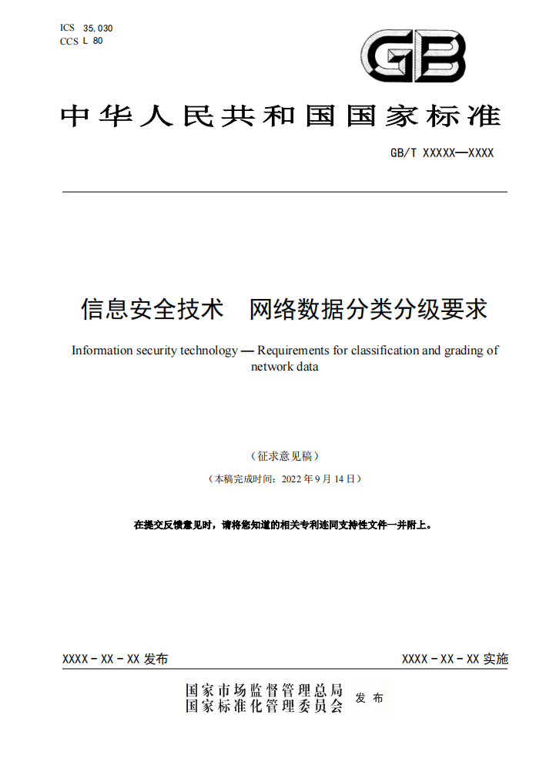
第三步：数据分类分级
网络安全法
个人信息保护法
个人信息安全规范
网络安全审查办法
国家
…
数据安全法
重要数据识别指南
数据安全管理办法
网络数据安全管理条例
中国银保监会监管数据安全管理办法
证券期货数据分类分级指引
基础电信企业数据分类分级方法
教育部机关及直属事业单位教育数据管理办法
行业
…
金融数据安全
数据安全分级指南
工业数据分类分级指南
政务数据分级与
安全保护规范
医疗健康数据安全分类分级管理技术规范
重庆市公共数据
分类分级指南
贵州省政务数据分类分级
浙江省数据化改革公共数据分类分级指南
地方
…
上海市数据条例
武汉市公共数据
资源管理办法
内蒙古政务数据资源分类分级指南
Notes:
分类分级是非常重要的环节；（
首次为什么分类分级？基于适度安全原则，每天需会产生海量数据，对于一般数据我们只需要进行正常的审计，而对于1）涉及“合规”（重要数据具体目录中定义的，或涉及个人信息、敏感信息的数据）、2）从业务角度出发重要的数据；
分类分级的基本原则，基于应用分类，基于重要性、内破坏后的影响程度、范围进行分级

Slide 26

第三步：数据分类分级
目标框定
背景调研
方法确立
标准制定
分类定级
成果输出
已有数据分类分级基础调研
需求、现状梳理完成
使用分类分级方法，明确分类分级步骤
平台自动识别
明确组织单位数据现状
合规要求
访谈、审阅、查勘、盘点
敏感数据核实
业务部门
确定分类分级方法
结合数据资产情况，编制完善数据分类分级标准/指南
《数据分类分级标准》《数据分类分级清单》
《数据分类分级报告》
梳理当前数据分类分级建设需求
数据资产
业务流程
数据分类框架
数据定级框架
数据分类分级标签化处理
确定分类分级目标范围
技术工具
客户认同
人工核实校验
控制措施
圈范围
定标准
上工具
输出物
Notes:
整体分类分级完整流程包括 制定分类分级的目标
数据情况调研
分类分级逻辑框架确定
分类分级标准制定
以及参照标准进行分类分级使用相应工具进行分类分级
最终形成响应报告

Slide 27
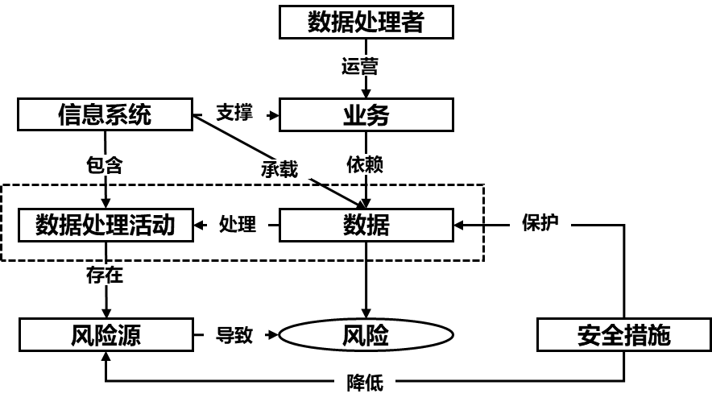
第四步：风险评估
数据安全风险评估以“数据”为对象，对数据自身、数据处理活动、数据承载环境等进行风险识别、风险分析和风险评价的整个过程。主要是识别数据资产、数据处理活动、数据安全技术措施、数据安全管理制度等，通过“定性+定量”分析各类数据安全事件发生的可能性以及其对国家安全、公共利益、单位组织、个人权益等造成影响的程度、以及现有的数据安全控制措施和有效性等，从而对数据所面临的风险进行综合评估，形成数据安全风险清单和应对措施，输出风险评估报告，便于有效地开展数据安全规划和建设工作。
识别数据资产并分析其重要程度；
数据应用场景识别；
数据威胁识别，并判断其发生可能性；
脆弱性识别，与具体安全措施关联分析后，判断脆弱性可利用程度及其对数据资产影响程度。
风险识别
1
结合数据威胁发生可能性与脆弱性可利用程度判断安全事件发生的可能性；
根据脆弱性影响程度及数据重要程度计算安全事件影响严重程度；
根据安全事件发生的可能性以及安全事件影响严重程度计算风险值。
风险分析
2
风险评价
根据数据安全治理目标及方针判定风险是否可以接受。
3
《数据安全风险评估报告》
图：数据安全风险要素关系
Notes:
每个要素有各自的属性，数据资产的属性是数据重要程度；数据威胁 的属性数据应用场景中数据威胁发生可能性;脆弱性的属性是数据应用场景中脆弱性可利用性和脆弱性 影响程度；安全措施的属性是和脆弱性的关联性。

Slide 28
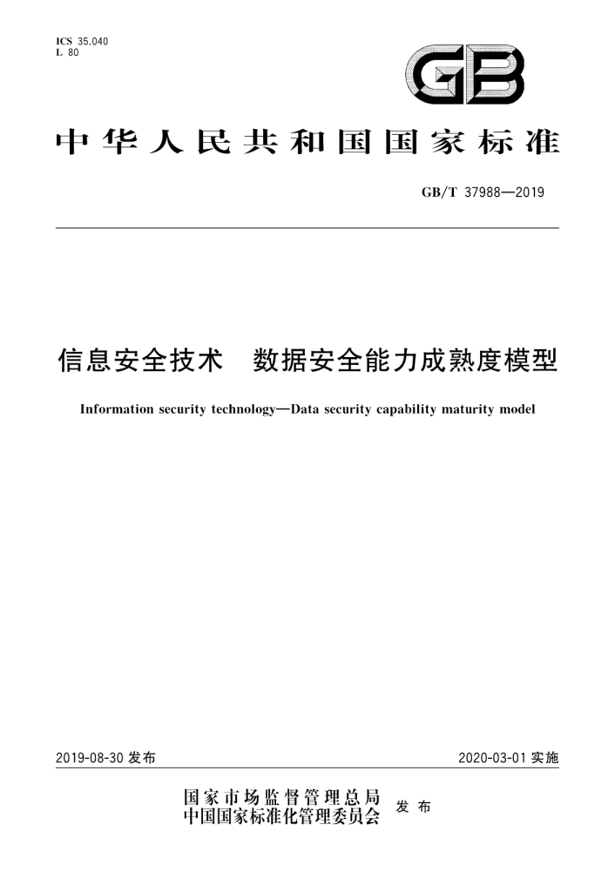
第四步：风险评估
数据安全能力成熟度模型 (DSMM)
2020年3月开始实施国家标准GB/T 37988-2019《信息安全技术 数据安全能力成熟度模型》。
数据的整个生命周期进行评估，能够帮助组织发现自身数据管理存在的问题，识别差距并制定相关策略，建立数据安全治理体系。
根据实际业务选择特定的 生命周期PA
对已具备的数据安全治理 能力进行评估
结合数据安全治理目标进行差距分析
安全能力维度
3
组织建设
制度流程
技术工具
人员能力
数据销毁安全
数据全生命周期安全(19PA)
数据交换安全
数据处理安全
5级：持续优化
数据传输安全
数据存储安全
4级：量化控制
数据采集安全
1
2
通用安全（11PA）
3级：充分定义
2级：计划跟踪
数据安全过程维度
1级：非正式执行
能力成熟度等级维度
Notes:
我们根据风险评估的结果，找到对应的PA，对当前能力进行评测;
更具企业数据安全治理的目标，看不达标的PA里面具体那个BP不合格，就可以有针对性的进行建设；
最后输出的时结合企业的实际情况，在4个维度上的精细化建设目标;

Slide 29
第五步：核心能力建设 1.制度规范体系建设
法律法规、实际的业务需求、及风险现状 制定数据安全治理的制度及规范
数据
安全
制度规范
体系
建设
一级文件：顶层方针、策略、基本原则管理要求等
（数据安全管理目标、愿景、方针；数据及数据资产定义
数据安全管理基本原则；数据生命周期整体策略；数据违规处理）
组织架构建设规划
制度规范流程建设
战 略
管理体系安全规划
业务系统安全规划
二级文件：数据管理制度和办法
（通用安全域：资产管理、数据质量管理等
数据生命周期：采集，存放，传输，交换，使用，销毁安全管理等）
制 度
技术体系安全规划
数据安全业务流程
数据资产梳理
数据安全分类分级
三级文件：操作流程以及规范类文件
一般都通过技术工具实现
规 范
数据生命周期管控流程
安全管理体系建设
四级文件：具体执行记录表单
一般通过自动化技术工具收集
数据安全治理策略
数据安全制度考核标准
表 单
合法合规需求梳理
业务应用需求梳理
现状风险梳理
法律法规、安全标准 监管要求、行业规范
业务关系、数据流向 业务特性、安全偏好
威胁源分析 主要安全事件及影响分析
Notes:
第四步得到了针对体系化数据安全建设的目标后，就有针对性的进行相关建设，
首先是制度体系维度上，要建立、完善4级文档体系，下级文档是上级文档的支撑和细化：
一级文件-顶级的方针政策（宏观的态度、目标、决心）
二级文件-各种管理制度和办法 （做什么、不做什么）
三级文件-操作流程和规范文件（具体怎么做）
四级文件-具体执行记录表单（面向实操的过程文档 ）
可考虑适当每个级别举个例子！

Slide 30
第五步：核心能力建设 1.制度规范体系建设
参考《数据安全能力建设实施指南》，数据安全管理制度规范分设四级三类，按需建设、补充。
一级文档
数据安全管理的方针政策
《数据安全管理总则》
《数据分类分级管理规定》
《数据安全评估管理规定》
《合作方管理办法》
《数据安全日志管理办法》
《数据权限管理办法》
二级文档
详细的管控策略
《数据安全事件应急管理办法》
《数据安全监督检查管理办法》
《数据接入/采集安全实施细则》
《数据传输安全实施细则》
《数据传输接口安全管理规范》
《存储介质安全管理规范》
《数据备份与恢复管理规范》
《数据脱敏操作指南》
《数据加密管理规范》
《数据使用申请规范》
《审批安全管理规范》
《对外数据输出管理细则》
《数据销毁操作指南》
《数据安全问责规范》
《数据分类分级指南》
《合规性评估操作指南》
《风险评估操作指南》
《账号与权限安全管理细则》
《日志审计手册》
《合作方数据安全管理细则》
《数据安全审计操作规范》
《数据安全事件应急处置操作规范》
《数据安全事件应预案操作指南》
三级文档
完成工作所需要的操作步骤和指南
《数据安全基线扫描清单》
《数据接口清单》
《数据采集记录模板》
《数据备份与恢复记录表》
《数据使用申请表》
《数据资产分类分级清单》
《数据安全合规性评估表/评估报告》
《数据安全风险评估表/评估报告》
《合作方数据安全保障能力调研表》
《业务数据账期统计清单》
四级文档
完成工作所需要的各类表单模板
《数据安全培训计划表》
《数据安全能力考评表》
《数据共享清单/记录》
《数据销毁记录模板》
《流程审批表模板》
说明：白色字体——战略类、黄色字体——数据生命周期管理类、橙色字体——通用管理类
Notes:
第四步得到了针对体系化数据安全建设的目标后，就有针对性的进行相关建设，
首先是制度体系维度上，要建立、完善4级文档体系，下级文档是上级文档的支撑和细化：
一级文件-顶级的方针政策（宏观的态度、目标、决心）
二级文件-各种管理制度和办法 （做什么、不做什么）
三级文件-操作流程和规范文件（具体怎么做）
四级文件-具体执行记录表单（面向实操的过程文档 ）
可考虑适当每个级别举个例子！

Slide 31
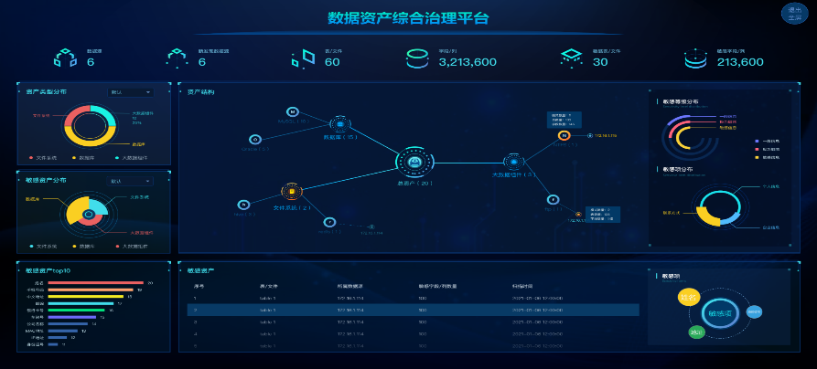
第五步：核心能力建设 2.技术防护体系建设
全面覆盖数据全生命周期的产品技术能力
采集
传输
存储
处理
交换
销毁
数据
安全
技术
防护
体系
数据采集
数据传输
数据存储
数据使用
数据共享交换
数据销毁
数据源发现
数据加密
数据存储加密
身份认证
数据库安全
数据销毁
数据资产识别
网络DLP
电子文档管理与加密
访问控制
数据溯源
分类分级标签
远程浏览器
隔离
备份恢复
数据脱敏
个人隐私保护
数据完整校验
数据资产梳理、数据审计、秘钥管理、统一数据安全管理、数据安全态势感知、用户与实体行为分析、软件定义边界、微隔离 ……
数据安全综合治理平台
基于合规及风险评估结果，
补齐技术能力短板
制定保护重要数据、敏感数据
安全策略并下发(分级分类、差分权限，结合场景)
实现重要、敏感数据的
全局可视、精准可控可审计
Notes:
在“技术工具”维度上，首先是结合风险评估的结果，补齐产品及技术原子能力的短板，同时基于前期对数据的分类分级结果、实际的业务场景、访问需求制定细颗粒度的策略

Slide 32
从业务流转视角纵览技术路线
网络环境安全
数据传输加密
网络防泄漏
1.网络环境安全
2.认证&授权
3.敏感数据管控
4.应用防泄漏
网络环境安全
数据传输加密
动态数据脱敏
网络环境安全
2.数据传输加密
3.认证&授权
4.数据流动监管
网络环境安全
认证&授权
敏感数据管控
4.应用防泄漏
5.隐私计算
3
4
5
7
9
4应用系统
7 应用系统之间数据共享
9大数据计算&应用
系统A
系统B
大数据
计算&应用
3 业务网数据传输
11第三方接入
5应用
系统与
数据库
的交互
10外部通信
数据中心
8数据库与
大数据的交互
第三方系统
1人员
2终端接入
数据库A
数据库B
大数据存储
6数据库&大数据
6数据库&大数据
安全意识培训
保密协议
安全制度
网络环境安全
身份认证
访问数据的授权
敏感数据的额外授权
非结构化资产分类分级
终端泄漏防护
网络环境安全
认证&授权
操作日志审计
资产梳理
数据分类分级
存储加密
网络环境安全
数据传输加密
数据流动监管
静态数据脱敏
1.网络环境安全
2.数据传输加密
3.数据流动监管
4.数据脱敏
1.授权许可
1
2
6
8
10
11
Notes:
在业务流转视角纵览技术路线，从人员到终端接入，到业务网数据传输、再到应用系统场景、应用系统与数据库之间的交互、数据库场景、数据库与数据库（大数据）之间的交互、应用系统与应用系统之间的交互（含大数据应用）、外部通信以及最后的三方接入，这些用户实际场景遇到的数据流转过程，中间需要非常多的技术防护要点。可以清晰地看到，完整的安全防护是包括网络空间安全防护以及专项数据安全防护的，这也印证了数据安全从来不是从0开始的，我们需要双维驱动，网络安全与数据安全并重的安全体系建设。
在这十多个业务流转过程中，有着大量的网络安全设备，主要是通过网络安全等级保护2.0制度的指导进行落地的，那标黄色的数据安全专项能力，则是需要按照用户的实际业务场景进行安全设计，主要包括如：
访问数据的授权/敏感数据的额外授权、数据的资产梳理、分类分级、终端泄露防护、网络泄露防护、应用系统的敏感数据管控、应用数据防泄漏、数据库的操作审计、存储加密、大数据共享交换时的隐私计算技术、应用与数据库之间的动态数据脱敏、数据库之间的静态数据脱敏、数据流转监测、应用与应用之间API审计甚至防护等。

Slide 33











双维驱动之数据安全技术能力全家福
数据库审计系统
数据库防火墙系统
数据泄露防护系统
数据分类分级
数据资产风险识别
数据自动发现
超长语句解析
数据发现
访问控制
自然语言的深度内容识别
屏幕水印
双向审计
风险扫描
审计告警
风险扫描
攻击拦截
网络数据保护
终端数据保护
三层关联审计
状态监控
高危行为识别
状态监控
离线防护
点滴式泄露防护
UEBA
静态数据脱敏系统
数据库漏洞扫描系统
数据源管理
敏感数据识别
资产探测
漏洞定位
子集脱敏
增量脱敏
渗透测试
基线核查
异构脱敏
DMP文件脱敏
脆弱性监控
合规测评
数据库加密与访问控制系统
应用（API）系统安全审计平台
数据源管理
文件加密
数据安全综合治理平台
接口资产发现
API风险评估
密钥管理
日志审计
敏感信息管理
审计告警
加密权限管控
数据源发现
数据架构扫描
接口调用审计及回溯
数据分类分级
数据资产台账
动态数据脱敏系统
敏感数据梳理
安全组件纳管
数据库运维安全网关系统
脱敏源管理
数据分类分级
联防联控
数据安全态势分析
多重身份认证
操作行审计
网络协议解析
语句改写
访问权限控制
运维审批
SQL智能分析
风险访问控制
敏感数据防护
告警拦截
山石网科网络空间安全防护产品体系&零信任架构涉及的IAM、SDP、MSG等
Notes:
（如果受众是重视整体规划的高层，可简单提下本页即可）山石网科时至今日已经构建了比较完整的数据安全防护产品技术体系，在黄色框架：网络空间安全防护产品体系和零信任架构涉及的IAM、SDP和MSG的内部，山石网科的数据安全防护产品体系已经比较齐全，首先是数据安全综合治理平台——也就是数据安全防护的安全大脑，它具备数据识别、数据打标签、分类分级、数据资产地图、数据资产台账、安全组件统一纳管以及数据安全的态势感知；除此之外，山石网科很早就发布的数据库审计、数据库防火墙、数据泄露防护、静态数据脱敏以及数据库漏洞扫描等产品，今年中旬发布了数据库加密与访问控制系统、应用API系统安全审计平台；以及近期即将发布的应用与数据库之间的动态数据脱敏系统、专门为数据库量身定制的数据库运维安全网关、针对应用的敏感数据管控、可以识别图片视频数据的应用数据安全网关，我们山石网科已经构筑了一个基本完整的专项数据安全防护产品技术体系。

Slide 34
第五步：核心能力建设 3.运营体系建设
聚焦“运营安全” 的“组织建设”、“能力提升”、“流程标准化”
数据
安全
技术
防护
体系
面向运营的流程梳理
安全管理团队能力
安全运行管理机制
运营相关事件分类分级
标准化事件处理流程
数据安全管理能力
数据分类分级管理
数据安全运营能力
数据访问权限管理
面向运营组织职能
数据共享和开放管理
厘清运营相关组织
清晰组织间关系
补齐人员缺口，定岗定责
数据安全技术能力
日志审计和监督检查
数据安全合规能力
公共数据安全培训
面向运营的能力提升
数据安全职能建设
相关数据安全涉及部门组织建设
面向不同运维场景（日常、重保）
技能培训、认证考核
结合实战演练
Notes:
关于“组织建设”、“能力提升”，从支持安全运营的角度综合考量；
1）通过对安全运营的场景梳理、过程拆分，形成标准化的流程机制；
2）基于标准化的流程，考量岗位需求、人员需求，能力需求，并有针对性的进行组织补齐和人员能力提升；

Slide 35
第五步：核心能力建设 3.运营体系建设
编号 | 安全控制域 | 管理流程（规范） | 技术内容 | 平台建设内容 | 运营服务内容
01 | 数据分级分类 | 《数据分类分级实施指南》（分类分级变更表） | DLP，数据资产管理平台 | 策略管理\资产管理\审批流程 | 数据分类分级服务
02 | 数据采集安全管理 | 《数据采集安全管理规范》 | DLP、数据加解密产品 | 合规管理 | 数据源梳理服务
03 | 数据源鉴别及记录 | 《数据采集安全管理规范》、《数据存储安全管理规范》 | 身份认证 | 合规管理 | 数据源梳理服务
04 | 数据质量管理 | 《数据质量管理规范》 | 数据治理平台 | 合规管理
05 | 数据传输加密 |  | 数据传输加密系统
06 | 网络可用性管理 |  | NPM
07 | 存储介质安全 | 《数据存储安全管理规范》 | 移动介质安全管理 | 合规管理
08 | 逻辑存储安全 | 《存储系统的安全配置》 | 基线核查系统检查配置信息 | 合规管理
09 | 数据备份和恢复 | 《数据备份和恢复管理规范》 | 备份 | 合规管理
10 | 数据脱敏 | 《数据脱敏规范》 | 数据脱敏系统 | 合规管理
11 | 数据分析安全 | 数据分析场景梳理（使用分析算法、使用数据源、可视化内容等） | 数据脱敏系统 | 合规管理 | 数据挖掘场景梳理
12 | 数据正当使用 | 《数据权限管理制度》 | 堡垒机，数据库防火墙，数据库安全运维平台 | 合规管理 | 数据访问权限梳理服务
13 | 数据处理环境安全 | 《主机基线检查规范》 | 堡垒机、vlan划分，主机安全
14 | 数据导入导出安全 | 《数据导入导出安全管理规范》（数据修改、提取、导入、脱敏申请表） | 堡垒机，数据安全运维平台，对于权限审批和监管审计 | 审批流程 | 数据使用场景梳理服务
15 | 数据共享安全 | 《数据共享管理规范》暂定 数据共享场景梳理 | 数据脱敏、API网关，文档水印 | 审批流程 | 数据使用场景式护理服务
16 | 数据发布安全 | 《数据安全管理方针和策略》数据发布安全 | 差分隐私 | 合规管理 | 发布审批流程梳理服务
17 | 数据接口安全 | 《数据接口开发规范》 | API网关 | 合规管理 | 数据安全使用接口梳理服务
18 | 数据销毁处置 | 《数据销毁安全管理办法》 | 脱磁 | 合规管理
19 | 介质销毁处置 |  | 脱磁 | 合规管理
20 | 数据安全策略规划 | 《数据安全管理方针和策略》 |  | 合规管理
21 | 人力资源安全 | 《人力资源管理办法》 |  | 合规管理
22 | 合规管理 |  |  | 合规管理
23 | 数据资产管理 | 数据资产清单 资产变更审批单 | 数据安全资产管理平台 | 资产管理 | 数据资产摸底服务
24 | 数据供应链安全 |  | 数据供应链全过程审计
25 | 元数据管理 | 《元数据管理》 | 元数据管理平台
26 | 数据终端安全 | 《终端安全管理办法》《信息安全事件处置管理办法》 | 终端DLP，终端管理平台 | 合规管理 | 数据安全分析服务
27 | 监控与审计 | 《数据安全日常监控和审计管理办法》 | DLP,堡垒机，数据库审计，API审计，日志审计 | 事件安全管理、预警管理、合规管理 | 数据安全分析服务
28 | 鉴别与访问控制 | 《数据权限管理制度》数据权限场景梳理 | API网关，数据库防火墙，数据库安全运维平台 | 策略管理\权限审批流程 | 数据访问权限梳理服务
29 | 需求分析 | 《需求管理办法》 | 线下流程（诸如需求评审之类的） | N/A
30 | 安全事件应急 | 《信息安全事件处置管理办法》 | 数据安全运营平台 | 风险评估中心、事件安全管理、预警管理 | 数据安全分析服务
运营流程模板结合数据安全专家咨询服务
Notes:
山石已经针对不同PA梳理出标准化的运营流程模板，
山石的数据安全专家可结合这些标准化模板以及客户的实际情况进行定制化开发，以贴合客户的实际需求；

Slide 36
第六步：支撑体系建设
数据
安全
评估审计
预警通报
提高平台的安全态感能力，提升隐患事件的预警水平
实现、健全“预警-通告-处置-整改-反馈”闭环工作机制
定期或按需开展“数据安全综合风险评估”和“数据安全专项检查”
安全检查
综合评估
数据
安全
应急
响应
应急预警平台
建设数据安全态势感知和监测预警平台，与上级网络安全协调指挥平台对接。
建立健全安全应急预案、应急处置工作指南和处置流程图。
常态化开展数据安全攻防演练、应急演练，组建专家队伍和支撑力量，提升全天侯、全场景、常态化、实战化的网络安全应急处置水平。
应急响应预案
应急处置能力
Notes:
第六步是建设和应用体系建设；
通过对数据全生命周期的日常审计以及周期性、或按需的风险评估，可发现日常潜在的或由于业务变更引发的风险，持续的对优化、提升整体的数据安全能力；通过建立完善的应急预案和常态化的攻防演练、应急演练持续增强对于突发风险、事件的处置能力，保障业务的可用性、连续性！

Slide 37
第七步：全员培训
决策层
培训
安全管理
团队培训
业务及运维
团队培训
全体员工
培训
数据安全概述
数据安全治理的方法论
数据安全治理的关键点
……
数据安全管理方法
数据分类分级数据
安全风险评估
……
数据安全流程培训
数据安全运维技能培训
数据安全运维流程培训
……
数据安全概述
企业的数据安全管理制度
数据安全风险场景
……
法律合规需求
数据安全法
网络数据安全管理条例要求20小时/年，未达成将可能面临惩罚
Notes:
完成前6步，我们完成了体系化的数据安全建设，但不能忽略的是，数据安全治理是一项持续的、需要全员参与、全民维护的工程，所以需要提升全民关于数据安全的意识，增项数据安全委员会相关人员的数据安全知识和能力；在数据安全法重明确提出对员工进行相关培训，同时在前不久推出的网络数据安全管理条例中，明确提出企业每年要进行1次全员培训，对于数据安全管理人员每年不少于20小时的培训；
数据安全法要求全体员工每年至少一次培训
网络数据安全管理条例要求管理层和业务及运维人员至少培训20小时/年，注意不是所有的业务系统的数据都需要进行治理，需要在项目前期把重要业务筛出来。
eg. 证券期货数据保护范围：
a) 行业机构通过开展业务或经其他渠道获取的投资者个人信息
b) 机构投资者相关信息
c) 证券期货市场交易信息
d) 业务管理相关信息，
e) 经营管理数据，
f) 通过购买或数据共享等方式获得的外部数据

Slide 38
数据全生命周期安全治理方案

Slide 39
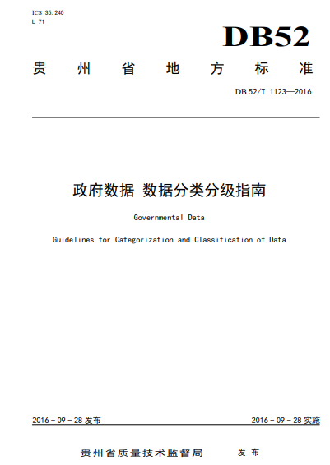
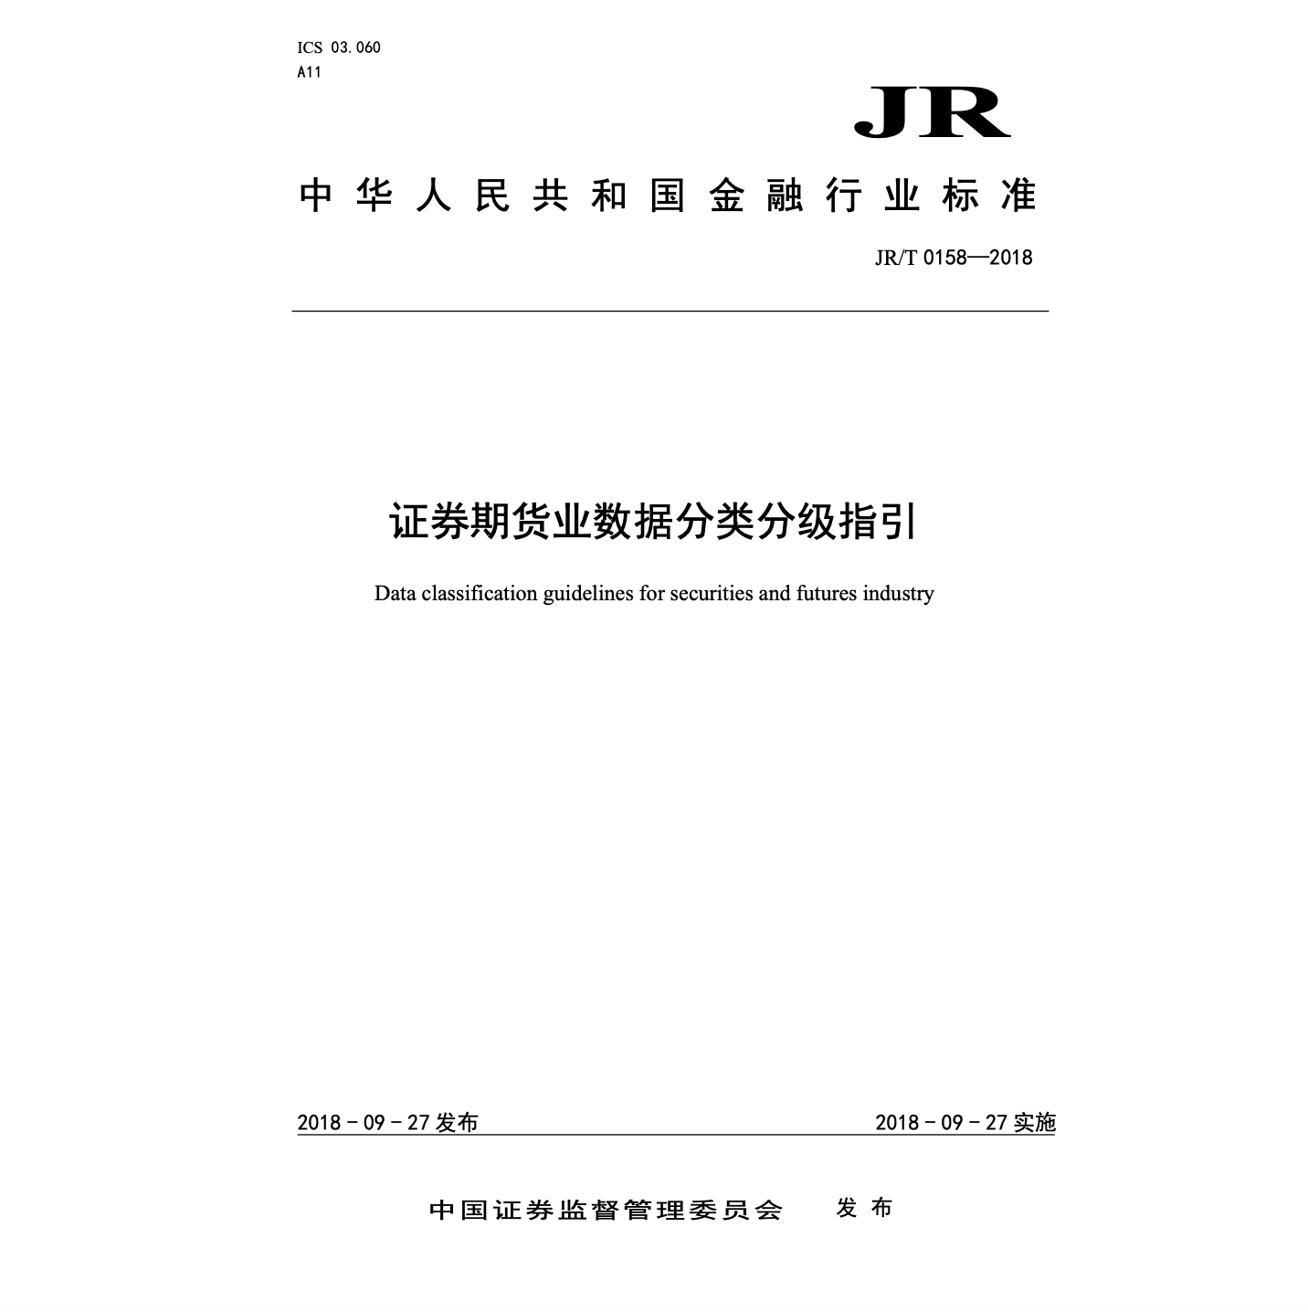
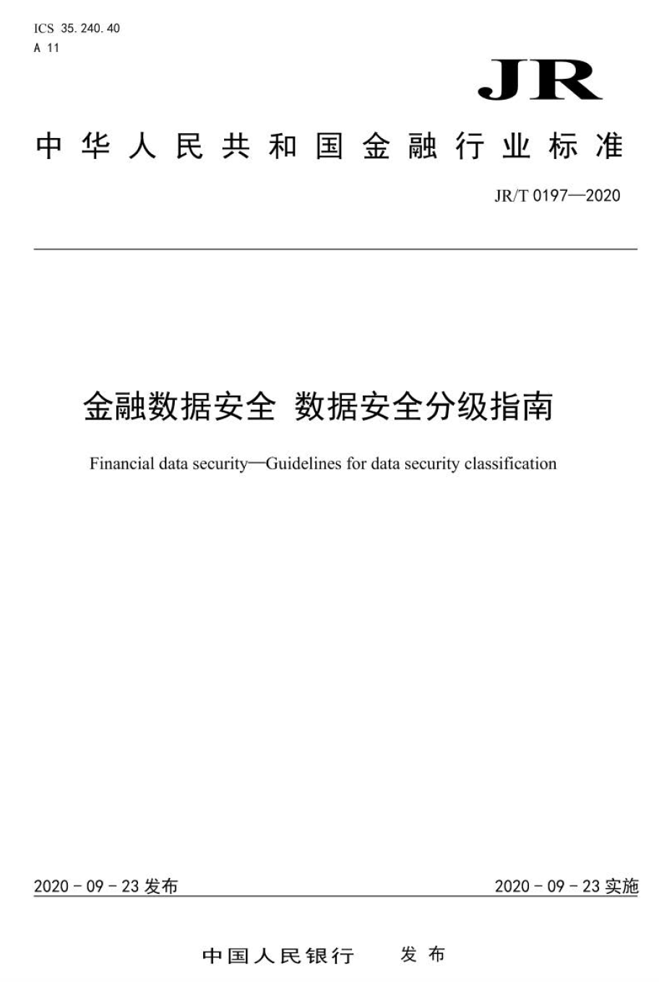
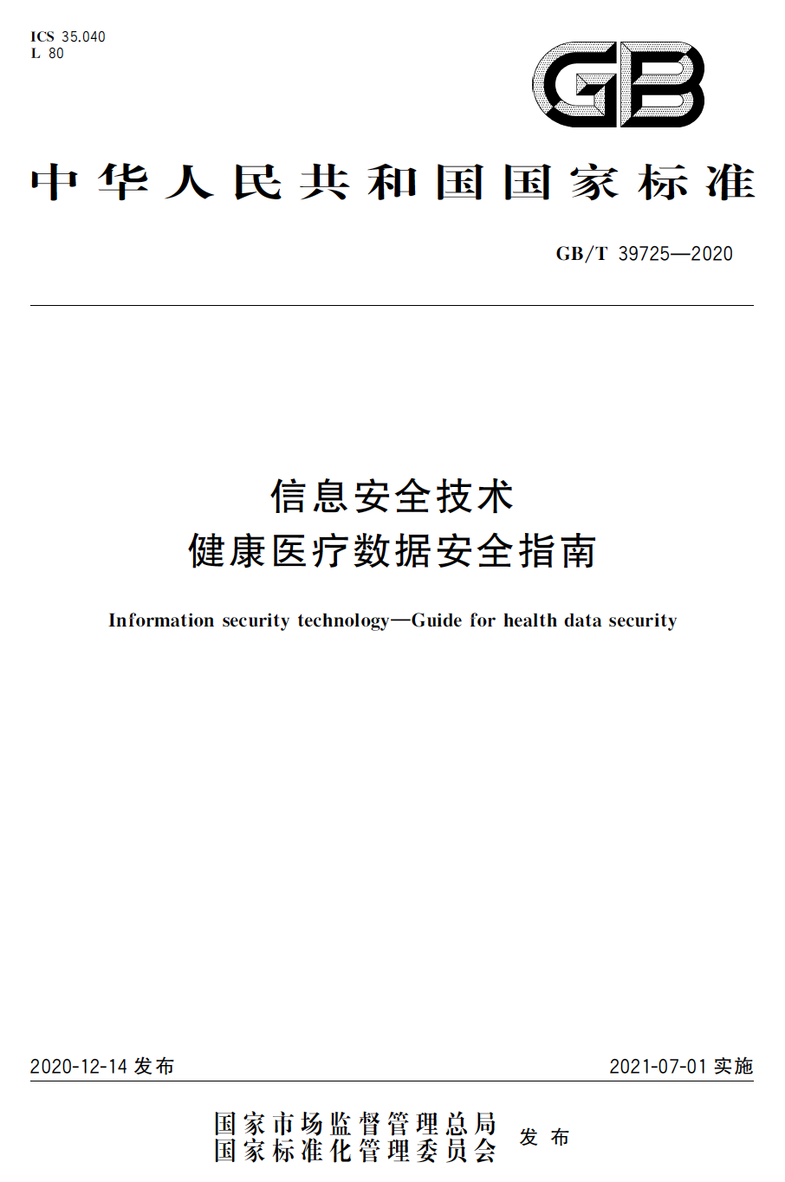
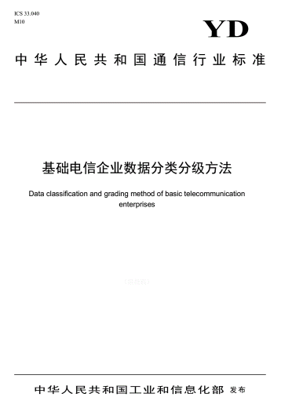
场景一：数据采集阶段-分类分级规则制定
制定合理、有效的数据分类分级规则，是实现“核心数据安全优先，其余效率优先”差异化防护的首要前提。
政务
证券
金融
医疗
电信
Notes:
对数据进行高质量、高效率的分类分级，是实现“核心资产安全优先，非核心资产效率优先”差异化防护的首要前提。

Slide 40
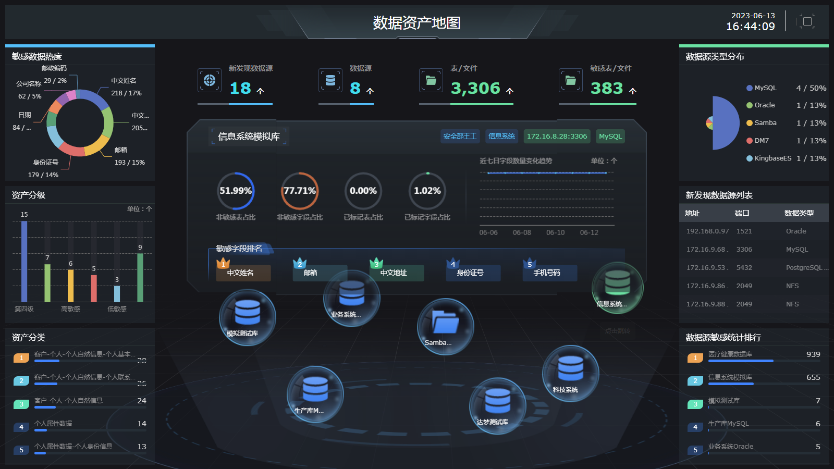
场景二：数据采集阶段-数据资产台账
通过IP、端口及服务扫描、访问流量解析等手段发现数据源，依据分类分级规则对其进行梳理与盘点形成数据资产台账。
资产管理
数据血缘关系
数据资产台账
敏感数据
权限梳理
Notes:
通过IP、端口及服务扫描、访问流量解析自动识别等手段发现数据源，对数据资产进行分类分级管理，主动对敏感数据存储情况进行识别、定位，形成敏感数据资产台账。

Slide 41
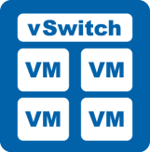
场景三：数据传输阶段-隔离交换&传输加密&数据路径
数据资产传输安全建设主要集中在网络安全域、防火墙策略、网络访问DLP、DBA及认证访问策略等通用安全能力上。
生产网络（普通区）
生产网络（敏感区）
外网IP
业务服务区
外部访问
外部接入网关（链路加密）
内网IP
内网IP
内网IP
数据库防火墙
数据库审计
数据库运维管理
敏感数据资源
内网IP
内部接入网关（DLP、访问控制）
内部访问
Notes:
此时可在网络上使用传输加密(VPN)等技术 ，保障数据在传输过程中的安全，同时可在生产网进行针对数据库的语句审计、访问控制、审计管控等防护手段。

Slide 42
场景四：数据存储阶段-透明加解密
基于透明加密技术的数据安全加密方案，在不改变数据访问的业务逻辑前提下，提升数据存储阶段的安全防护能力。
业务侧
运维侧
出库自动解密，对应用透明
无权限访问为密文
数据库加密引擎
入库自动加密
密文存储+上层访问控制
入库自动加密
Notes:
加密是一种重要的访问控制手段，尤其在非安全存储和传输环境，加密更是会成为一种必选手段。
出了数据库加密外，还有文档加密。

Slide 43

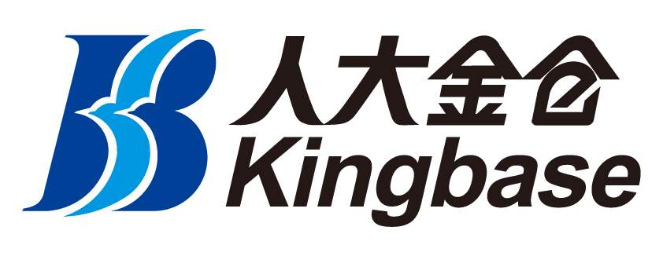








场景五：数据处理阶段-安全管控
基于业务流程的数据合规防护手段，最大限度降低了在数据处理阶段潜藏的若干安全风险。
数据源 | 使用场景与泄露通道 | 保护动作 | 事件处理
数据资产
对象
途径
许可程序
操作行为
响应动作
处置
数据库
打开
强制拒绝
事件状态
事件判断
人工处置
工单审批
复制
黑客
协议
主动放弃
白名单
剪切
非结构化数据
移动
质问放行
程序
访客
外发
规则放行
法务
合规
风控
人事
黑名单
截屏
员工
外设
告警记录
拍照

Slide 44
场景六：数据交换阶段-API数据安全&脱敏&水印
风险：
1、数据交互接口管理不当，导致数据拖库！
2、数据交互前期没有处理，导致数据泄漏！
3、数据交互过程没有监管，导致溯源困难！
支持数据溯源
数据脱敏后再进行共享
对接入交换平台的接口进行管理
数据资产
安全高效共享交换
对数据交互过程
持续监测

Slide 45
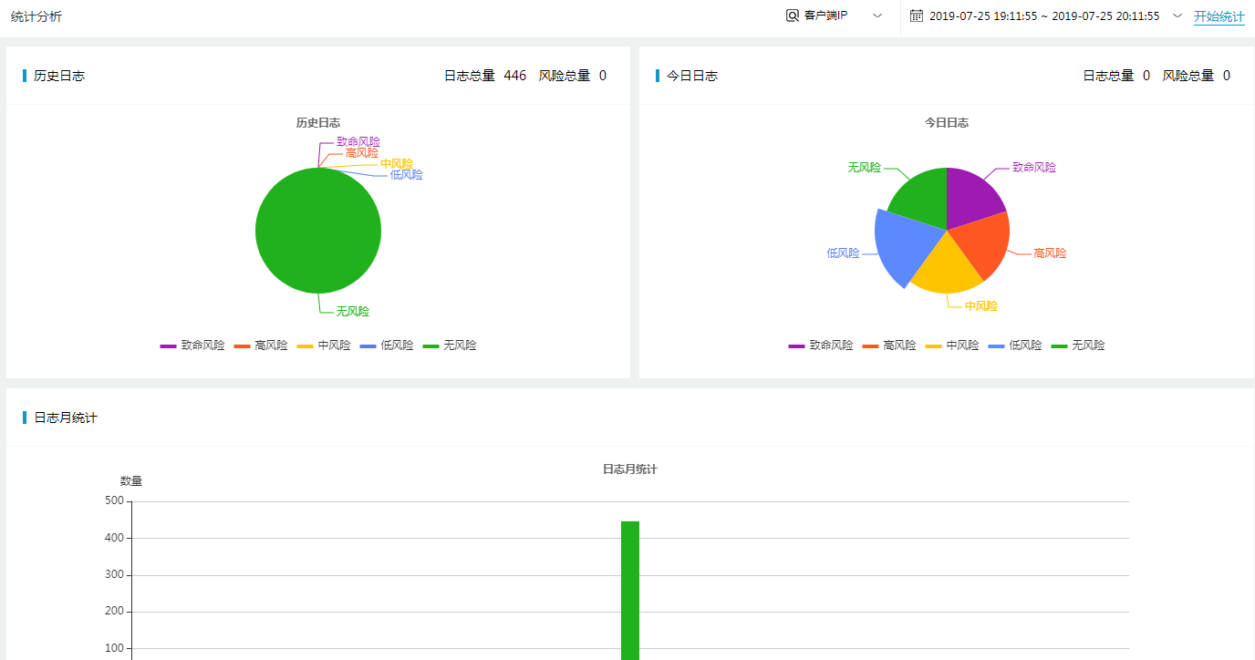
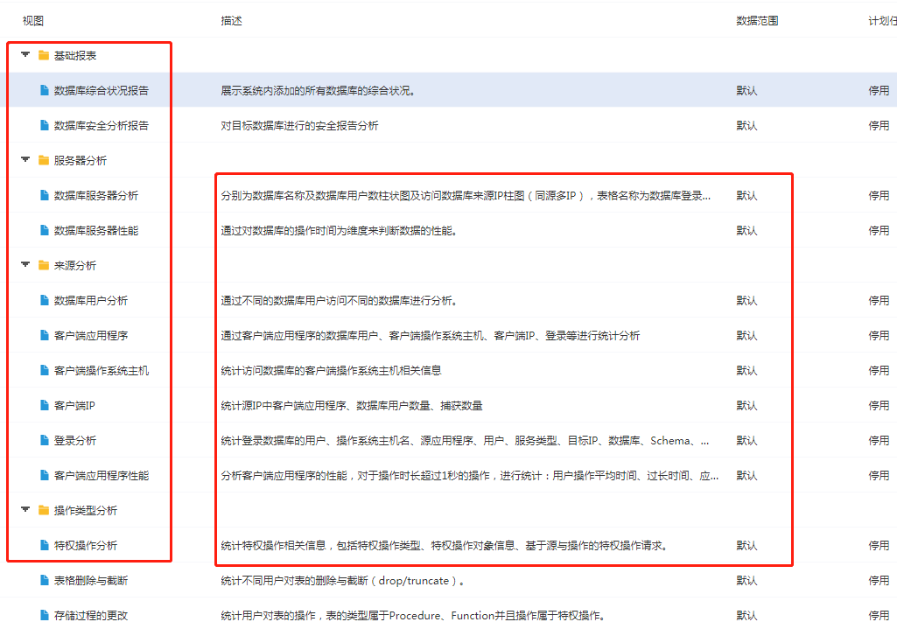



场景七：数据销毁阶段-数据销毁监控
数据销毁包括物理销毁、化学销毁等的硬销毁和格式化、磁盘分区、数据覆写、云资源再分配等的软销毁，整个销毁过程需要通过调研访谈、问卷调查、流程观察、文件调阅、技术检测等方式进行审计监控。
操作人
终 端
具体操作
操作工具
日常工作报表
常规性报表
运维人员及合作伙伴在每日工作结束之后提供数据库审计报表。
日报、周报和月报，完成不同侧重点的报告。
综合性报表
自动化管理
综合性报表可以根据常规性报表搭配而成，这样只需要查看一个报表即可。
不同人员可按需定制不同报表，报表完全自动化生成且可自动通过邮件传递。

Slide 46
以数据为中心的安全治理体系框架
山石网科数据安全治理框架
基于实际业务场景和数据全生命周期的数据安全治理
动态更新人员数据安全策略
数据的权属结构与确权
持续用户鉴权与数据行为分析
数据安全制度规范体系
保障
数据安全运营管理体系
数据安全应急响应体系
数据安全管理总则
数据分类分级管理规定
指引
安全管理团队能力
安全运营流程管理
数据安全监督审查管理体系
数据安全评估管理规定
数据安全事件应急管理办法
数据安全管理能力
数据分类分级流程管理
数据安全监督检查管理办法
数据权限管理办法
数据安全分类分级能力
数据安全培训管理
应急预警平台
数据访问权限梳理能力
发布审批流程管理
数据采集安全实施细则
数据传输安全实施细则
抓手
数据访问权限管理
预警通报
指引
保障
数据安全事件分析能力
存储介质安全管理规范
数据备份与恢复管理规范
抓手
数据采集流程管理
对外数据输出管理细则
数据销毁操作指南
数据源梳理能力
数据共享和开放流程流程
应急响应机制
数据安全技术防护体系
安全检查
数据采集
数据传输
数据存储
数据使用
数据共享交换
数据销毁
数据源发现
数据资产识别
分类分级标记
数据完整性校验
数据传输加密
网络DLP
远程浏览器隔离
数据存储加密
备份恢复
电子文档管理
与加密
身份认证
访问控制
数据脱敏
数据脱敏
数据库安全
数据溯源
个人隐私保护
应急处置能力
数据销毁
综合评价
数据资产梳理、数据审计、秘钥管理、统一数据安全管理、数据安全态势感知、用户与实体行为分析、软件定义边界、微隔离 ……
结合MSG及SDP纳管数据通信网络
网络安全等级保护2.0标准下的安全能力基座
Notes:
相对于传统网络安全规划建设，数据安全治理对“科学性”、“系统性”提出更高要求，而由于数据与业务相伴相生，关系密切，所以数据安全治理又必须通业务场景与数据流转深度绑定，山石提出的数据安全治理体系， “将复杂问题结构化，结构化的问题简单化”。通过体系化的建设指引，完成企业的数据安全治理体系建设。
有两个关键的更新点
1.最外层一圈的环：主要是对于人的纳管，从法律层面的数据权属结构确权（上面），到持续的IAM身份认证结合数据行为分析，确保数据使用人员可信（右面）到通过微隔离和软件定义边界进一步强化数据通信网络防护颗粒度（下面），再回归到持续监测、动态调整人员数据安全策略，从而做到更好的“人治” 效果
2.数据安全技术防护体系进行了调整除了6个生命阶段的安全防护技术手段有不少更新以外，明确了通用安全域的技术防护要点可供大家参考（后面技术章节已做对应调整）

Slide 47
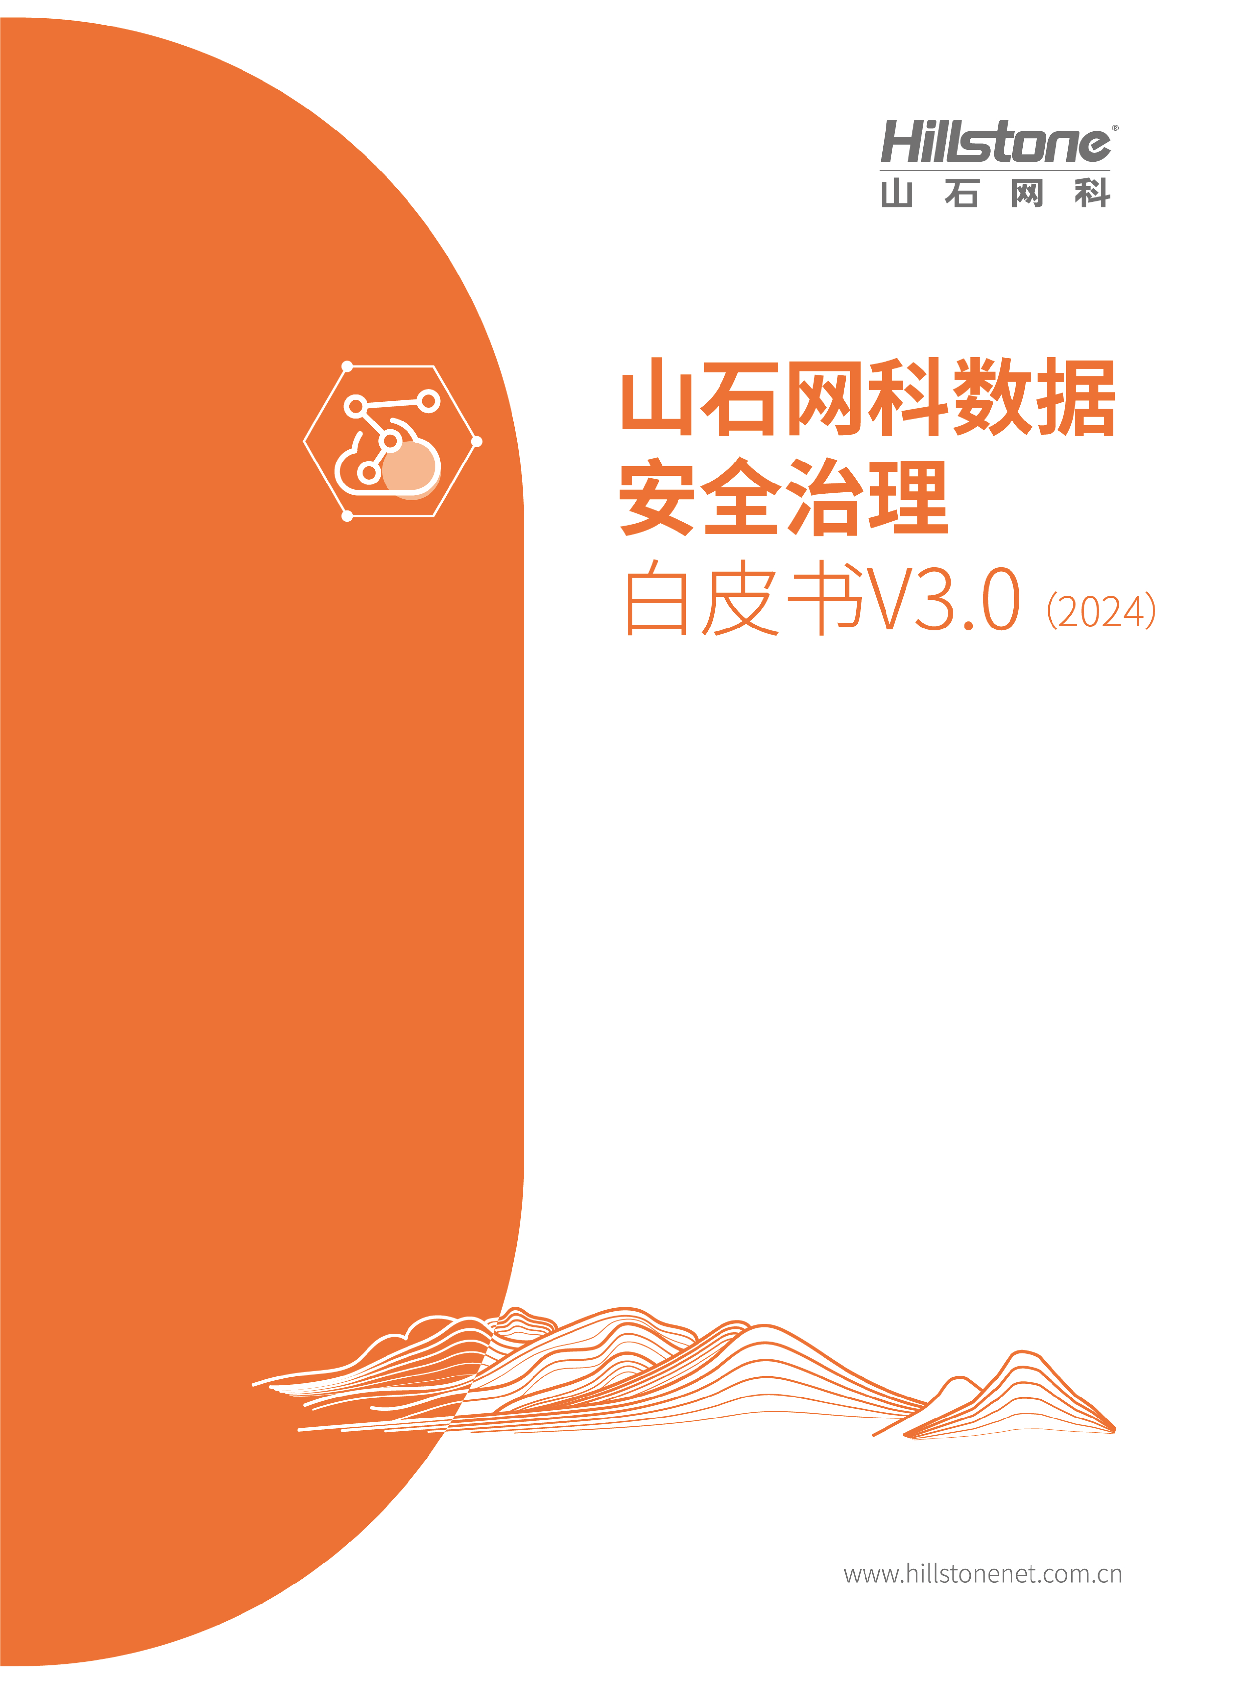

以上汇报，感谢领导倾听！
“码”上了解

